Slide 1
实验五 桥
刘俊楠
2017303010

Slide 2
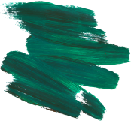
1
基准算法
2
并查集
概览
3
并查集+路径压缩
4
总结

Slide 3

1
问题描述
（a）桥的定义
-在图论中，一条边被称为“桥”代表这条边一旦被删除，这张图的连通块数量会增加。
-等价地说，一条边是一座桥当且仅当这条边不在任何环上。
-一张图可以有零或多座桥。
（b）判断桥的方法
-删除该边后连通分量增加，则该边为桥
删除桥后连通分量增加

Slide 4

2
1. 对删除边的其中一个点进行DFS，判断DFS之后另一个点是否被访问，如果被访问，则说明该边不是桥。 2. 同时在DFS过程中，如果发现已经遍历到了另一个点（判断肯定不是桥），则提前退出DFS。
基准算法
</>
思想
伪代码
结果
遍历所有边，并对每条边进行以下操作
-删除该边
-利用DFS求图的连通分量，如果新连通分量大于原来的连通分量，则该边是桥
-将边添加回来
-（联通块数量等于dfs次数）
For every edge (u, v), do following
a) Remove (u, v) from graph
b) See if the graph remains connected
(We can either use BFS or DFS)
c) Add (u, v) back to the graph.
0.412s
时间复杂度为O(E*N^2)

Slide 5
2
基准算法
伪代码
get_bridge_num(graph *G)
num_bridge =0
conps = DFS_T(G) // 求当前连通分量
for i=0 to G->num_vex --------------------O(n)
*p = G->vertexlist[i].edge
while(p)------------------------------------------------O（m）
delete edge // 删除边
new_conps= DFS_T(G) // 求新连通分量
if(new_conps>conps) num_bridge++
add edge // 恢复边
p=p->next
return num_bridge
1. 对删除边的其中一个点进行DFS，判断DFS之后另一个点是否被访问，如果被访问，则说明该边不是桥。 2. 同时在DFS过程中，如果发现已经遍历到了另一个点（判断肯定不是桥），则提前退出DFS。

Slide 6
3
并查集的优化
（a）并查集的基本操作
-查找：判断两元素是否在同一集合
-合并：若两元素不在同一集合，将它们合并为同一集合
(b)实现思路
通常采用父指针表示法来表示树，用数组的索引来表示结点，数组中
的元素表示当前结点的父节点。
(c)使用并查集的优势
对比用BFS或者DFS来搜索连通分量来说大大缩短了时间。

Slide 7
3
并查集的优化
查找并路径压缩优化
合并点形成图
Union(int a,int b)
int preA = Find(a)
int preB = Find(b)
if(preA != preB)
pre[preA] = preB
Find(int x) //导入点
r = x, j;
while(pre[x] != x)
x = pre[x]
while(r!=pre[r]) // 路径压缩
j = r
r = pre[r]
pre[j] = x
return x

Slide 8
3
并查集的优化
1
2
3
4
5

Slide 9
4
运行结果比较
算法 | 运行时间 | 桥
基准算法（小） | 0.412s | 6
基准算法（中） | 0.735ms | 无
并查集（小） | 10ms | 6
并查集（中） | 1ms | 无
并查集（大） | 340ms | 8

Slide 10

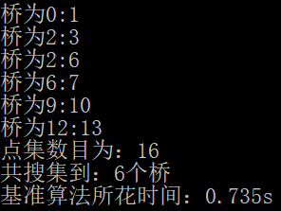
4
运行结果比较
1
2
3
4
5
6
7
8
9
10
11
12
13
14
15
16
优化后的基准算法小规模图用0.735s，中规模图0.412s

Slide 11
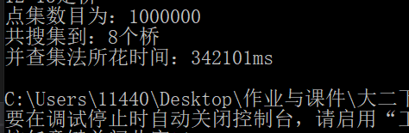
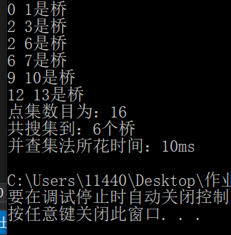
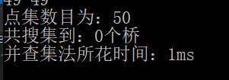
4
运行结果比较
1
2
3
4
5
6
7
8
9
10
11
12
13
14
15
16
用tarjin算法加上并查集和路径压缩之后跑大图342秒左右，跑出来largeG有8座桥，mediumDG有0座。

Slide 12
THANKS

